Slide 1
Вступ. Історія комбінаторної хімії

Slide 2
План
1. Історія комбінаторної хімії.
2. Сучасні методи пошуку лікарських засобів.

Slide 3
Комбінаторна хімія - стратегія синтезу великих масивів хімічних сполук; сукупність високотехнологічних методів, що дозволяють отримати в короткий проміжок часу від кількох сотень до десятків тисяч речовин. Комбінаторний синтез характеризується тим, що реакції з участю великої кількості однотипних реагентів - «будівельних блоків» (building blocks - ВВ) - відбуваються одночасно в суміші в одній або паралельно в різних реакційних посудинах.

Slide 4
Одне з ключових понять комбінаторної хімії – бібліотека сполук, тобто великий масив речовин, підібраних за певним принципом. Основна функція такої бібліотеки – забезпечити максимальну різноманітність структур, яка багато в чому визначає успіх в пошуку лідера.

Slide 5
Етапи пошуку лікарських засобів:
Розшифрування структури генів, що кодують білки, які відповідальні за прояв певних біологічних функцій.
Пошук сполуки, що хоча б у невеликому ступені взаємодіє з біологічним об’єктом (хіт-сполука).
Тестування широкого спектру сполук близької структури і вибір сполуки-лідера.
Виявлення кандидата в ліки шляхом покращення структури сполуки-лідера.
Випробування на тваринах.
Клінічні випробування.

Slide 6
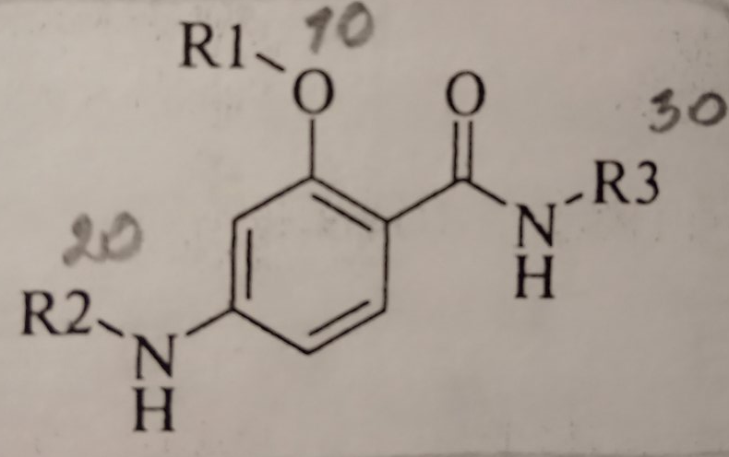
Scaffold – загальна структурна формула або молекулярний каркас або інваріантна область сполук, характерна для всіх речовин, що входять в комбінаторну бібліотеку.

